Slide 1






CONFIGURATION DE CONNEXION SSH ENTRE SERVEUR ET CLIENT
Réalisé par:
KAISSI Houda
ESSALHI Sara

Slide 2

Plan
01
Objectif
02
SSH
03
Dispositif de projet
04
Réalisation

Slide 3








Objectif
L’objectif de ce projet est l’utilisation du protocole SSH pour établir une connexion Client-Serveur :SSH avec authentification par mot de passe

Slide 4

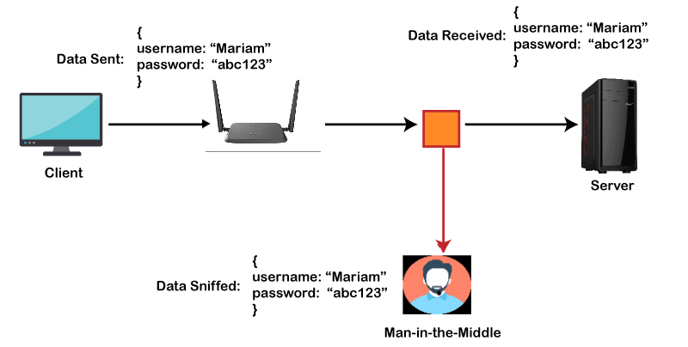

SSH
SSH, ou Secure Shell, est un protocole de communication sécurisé conçu pour assurer des connexions sécurisées sur un réseau non sécurisé. Il est largement utilisé pour administrer des serveurs à distance, transférer des fichiers de manière sécurisée et exécuter des commandes à distance
Port : Par défaut, le port TCP utilisé par SSH est le port 22
Authentification : SSH prend en charge plusieurs méthodes d'authentification, y compris l'authentification par mot de passe
Sécurité : SSH assure la confidentialité et l'intégrité des données échangées

Slide 5



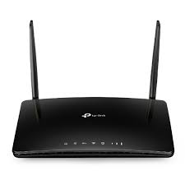

Dispositif du projet
PC avec Ubuntu (client)
Serveur
Routeur

Slide 6
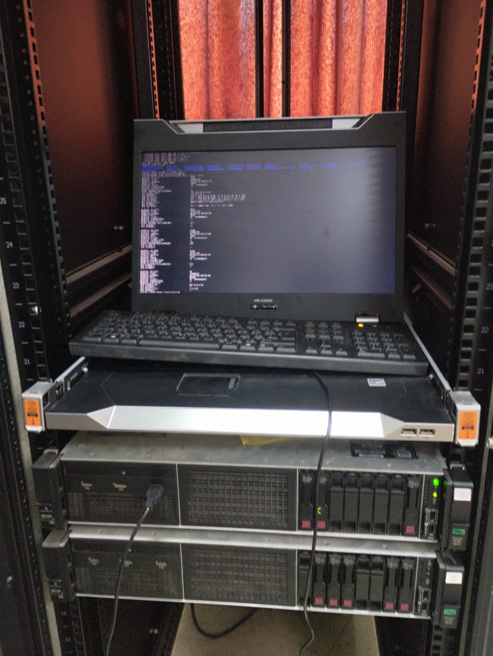
Réalisation
Problème
Un problème d'authentification avec VMware a été résolu en explorant le BIOS et en utilisant
iLO 5. En raison de contraintes de licence, un disque dur a été remplacé et Ubuntu a été installé.

Slide 7
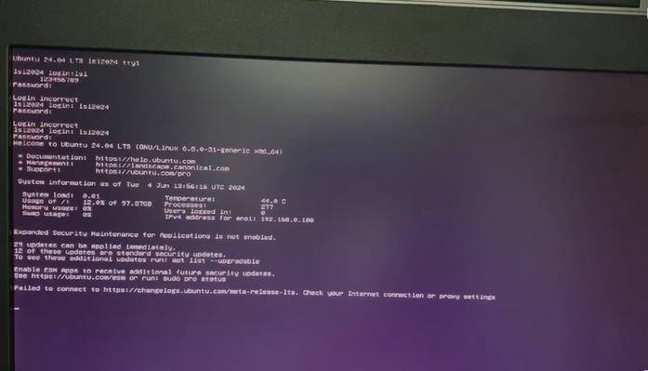
Réalisation
Configuration du Serveur SSH
Après l'installation d'Ubuntu, nous avons procédé à la configuration de SSH pour un accès distant
sécurisé aux machines serveur et client.
Détails d'Accès au Serveur :
• Nom d'Utilisateur : LSI2024
• Mot de Passe : 123456789

Slide 8


Réalisation
Création d'Utilisateur SSH
Pour faciliter les connexions SSH vers le serveur, nous avons mis en place un utilisateur dédié.
SSH a été installé avec succès sur le serveur en utilisant la configuration par défaut via les commande
• Autoriser le trafic entrant uniquement sur le port SSH (généralement le port 22) à l'aide de la
commande suivante :

Slide 9
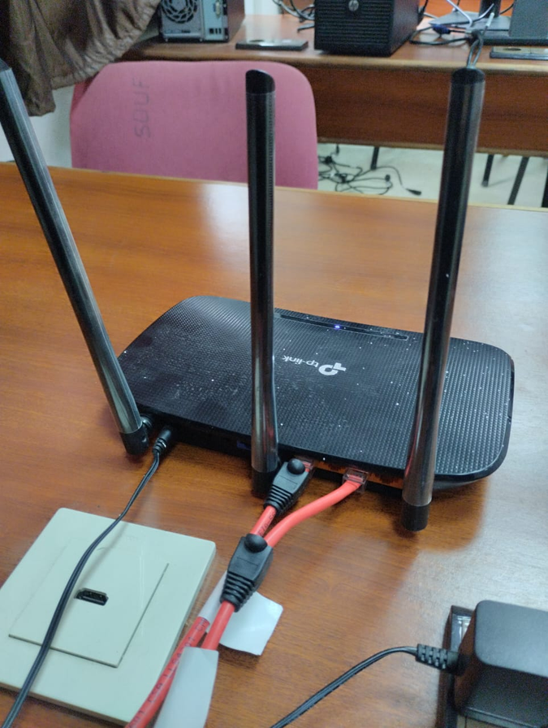
Réalisation
Configuration Roteur
Pour accéder à Internet via un câble Ethernet, branchez-le au réseau de la faculté. Connectez-vous à l'URL 192.168.1.1 depuis votre PC et entrez le mot de passe TP-Link. Sélectionnez l'option "Répéteur" et configurez les paramètres du réseau WiFi. Utilisez votre appareil mobile pour vous connecter au WiFi et poursuivre l'installation des packages requis.

Slide 10

Réalisation
Configuration du Pare-feu du Serveur
Pour faciliter les connexions SSH vers le serveur, nous avons mis en place un utilisateur dédié.
SSH a été installé avec succès sur le serveur en utilisant la configuration par défaut via la commande :
• Autoriser le trafic entrant uniquement sur le port SSH (généralement le port 22) à l'aide de la
commande suivante :

Slide 11

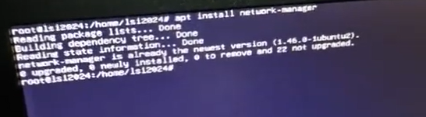
Réalisation
Installer package pour voir l’addresse ip de ssh server
Une fois connecté au serveur, ouvrir un terminal et saisir la commande suivante pour obtenir l'adresse IP :

Slide 12
Réalisation
Installation de SSH et configuration
sudo apt install openssh-server Une fois installé, le service SSH est généralement automatiquement démarré. Pour vérifier son statut et s'assurer qu'il est en cours d'exécution, nous avons utilisé la commande suivante : sudo systemctl status sshPour permettre l'accès SSH au PC, nous avons également vérifié si le pare-feu autorisait le trafic sur le port 22,
Après l'installation, nous avons ouvert le fichier "sshd_config" situé dans le répertoire "/etc/ssh".

Slide 13
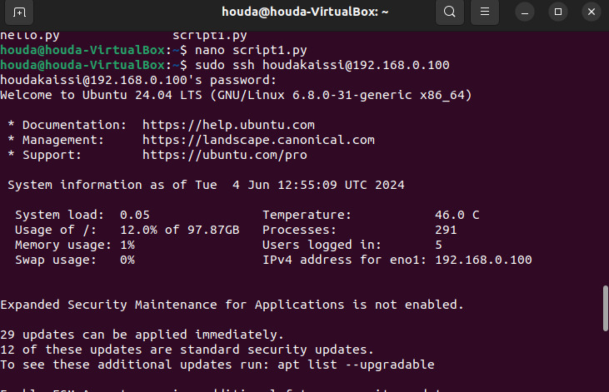
Réalisation
connexion avec serveur
Utilisez la commande suivante pour vous connecter au serveur distant en remplaçant nom_utilisateur par le nom d'utilisateur approprié et adresse_IP_serveur par l'adresse IP du serveur
r.

Slide 14
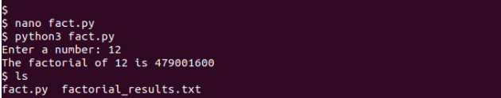
Réalisation
création de script python
Création du fichier Python : Une fois connecté au serveur, utilisez un éditeur de texte ou une commande de création de fichier pour créer un fichier Python nommé fact.py
xécution du fichier Python : Après avoir créé le fichier hello.py, vous pouvez l'exécuter en utilisant l'interpréteur Python 3

